Slide 1
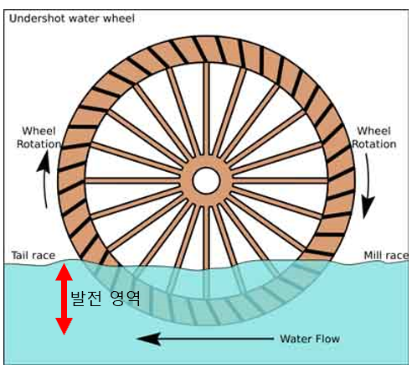
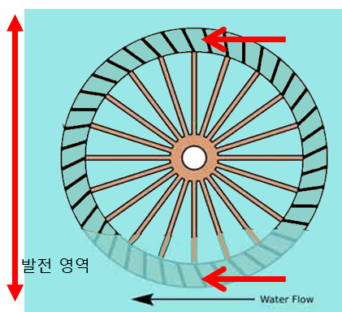
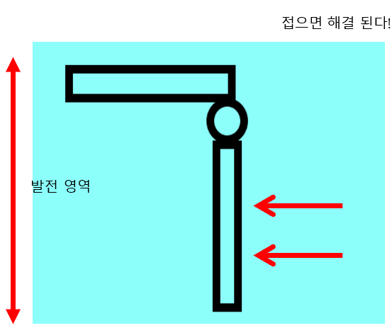
물레방아를 접자!
기본적인 물레방아
발전 영역이 전체 수로를 활용하지 못함, 낮은 효율
2. 물레방아를 다 담구면?
발전 영역은 커지지만, 대칭적인 저항으로 인해 회전 X
3. 접어서 해결하자!
발전 영역에 손실도 없으며, 여전히 회전하게 된다.

Slide 2
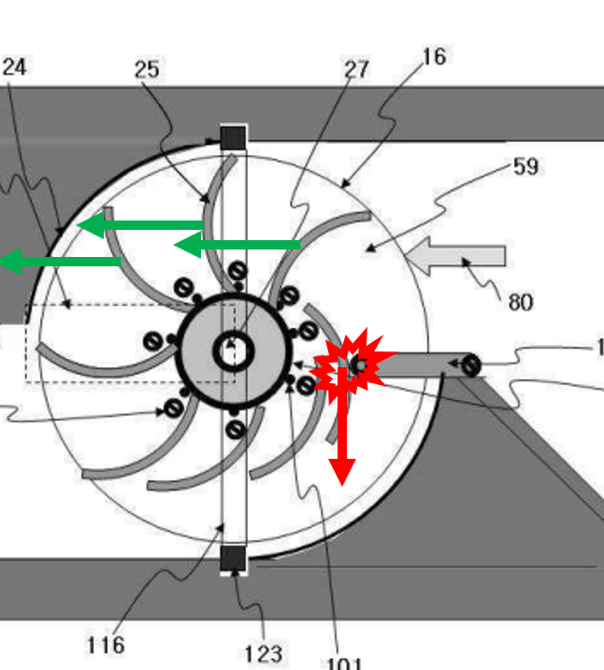
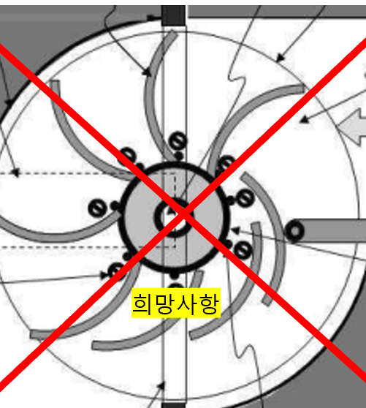
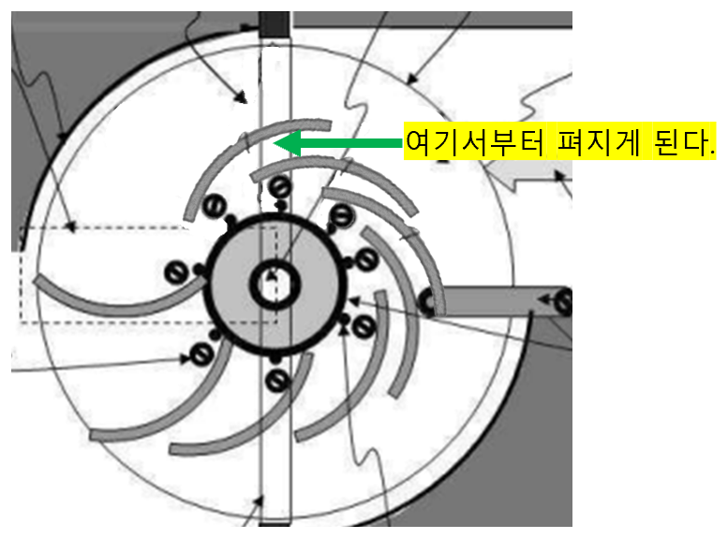
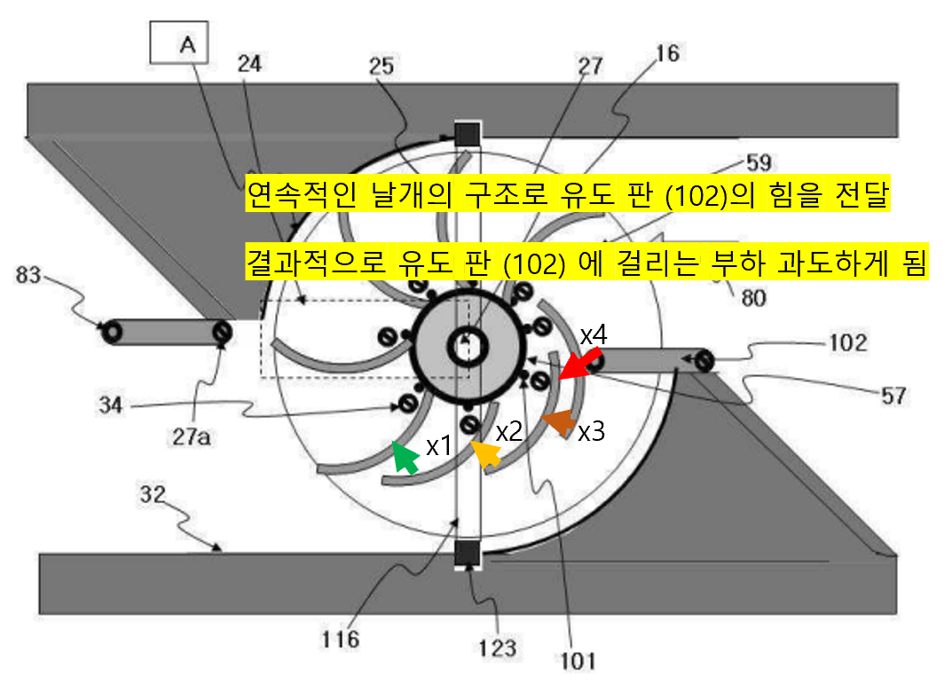
기존 연구 – 수정 접이식 수차 특허의 단점
1. 유도판과 날개의 마찰, 충격
날개의 변형과 파손이 초래됨.
2. 하나의 날개가 접힐 때 그 이후 날개들이 연쇄적으로 접히게 되어, 유도판에 가해지는 부하가 커져 내구도 약화.
3. 수차 집에서 벗어난 날개가 다시 펴져 회전력을 발생하기 위해서는 임계각에 도달해야 함. 해당 특허에서는 임계각을 고려하지 않음.

Slide 3
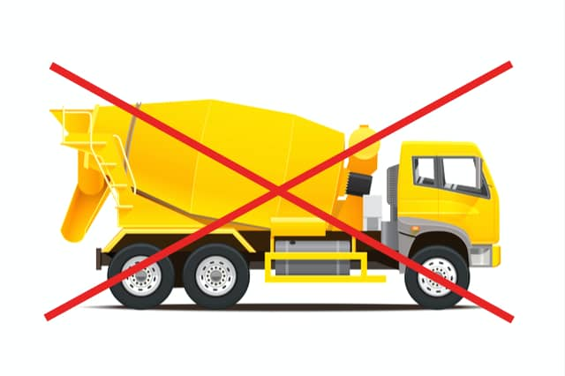
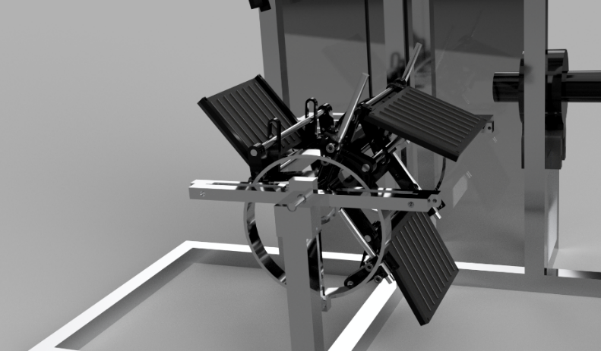
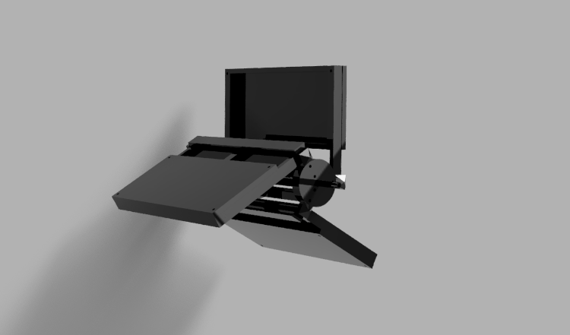
피쉬파워의 연구는 무엇이 다른가?
1. 입수구와 출수구를 만드는 시멘트 구조물 없음!
-> 친환경적, 저비용과 빠른 공사기간.
2. FRW, 물의 흐름에 완전히 맡겨 날개가 자연스레 접힘.
-> 날개의 내구도 개선, 충격 없앰.
3. ADW 구조로, Angle Block을 통해 최적 성능 각도 구현
-> 기계적으로 구속되는 구조, 최대의 성능 얻어냄.

Slide 4
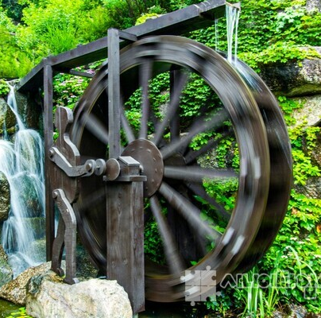
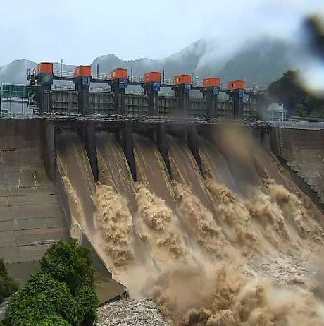
수력 발전의 뉴 패러다임, ADW
댐 :
엄청난 양의 콘크리트
큰 건설 비용
수생태계의 파괴
물레방아 :
물 위로 튀어 나옴.
폭을 확장하기 어려움.
낮은 발전 효율
댐 없이 발전 가능
콘크리트 없이, 적은 건설 비용.
수생태계 파괴 없음
물 안에 완전히 담겨서 구동.
광폭 수로에서 발전 용이
물레방아에 비해 동 면적 2배의 효율을 가짐.

Slide 5
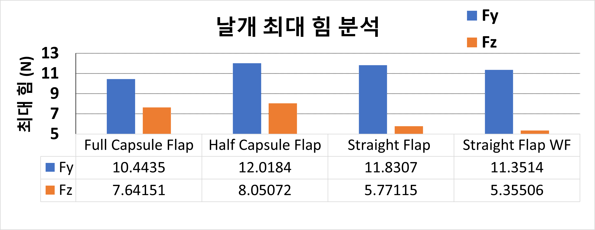
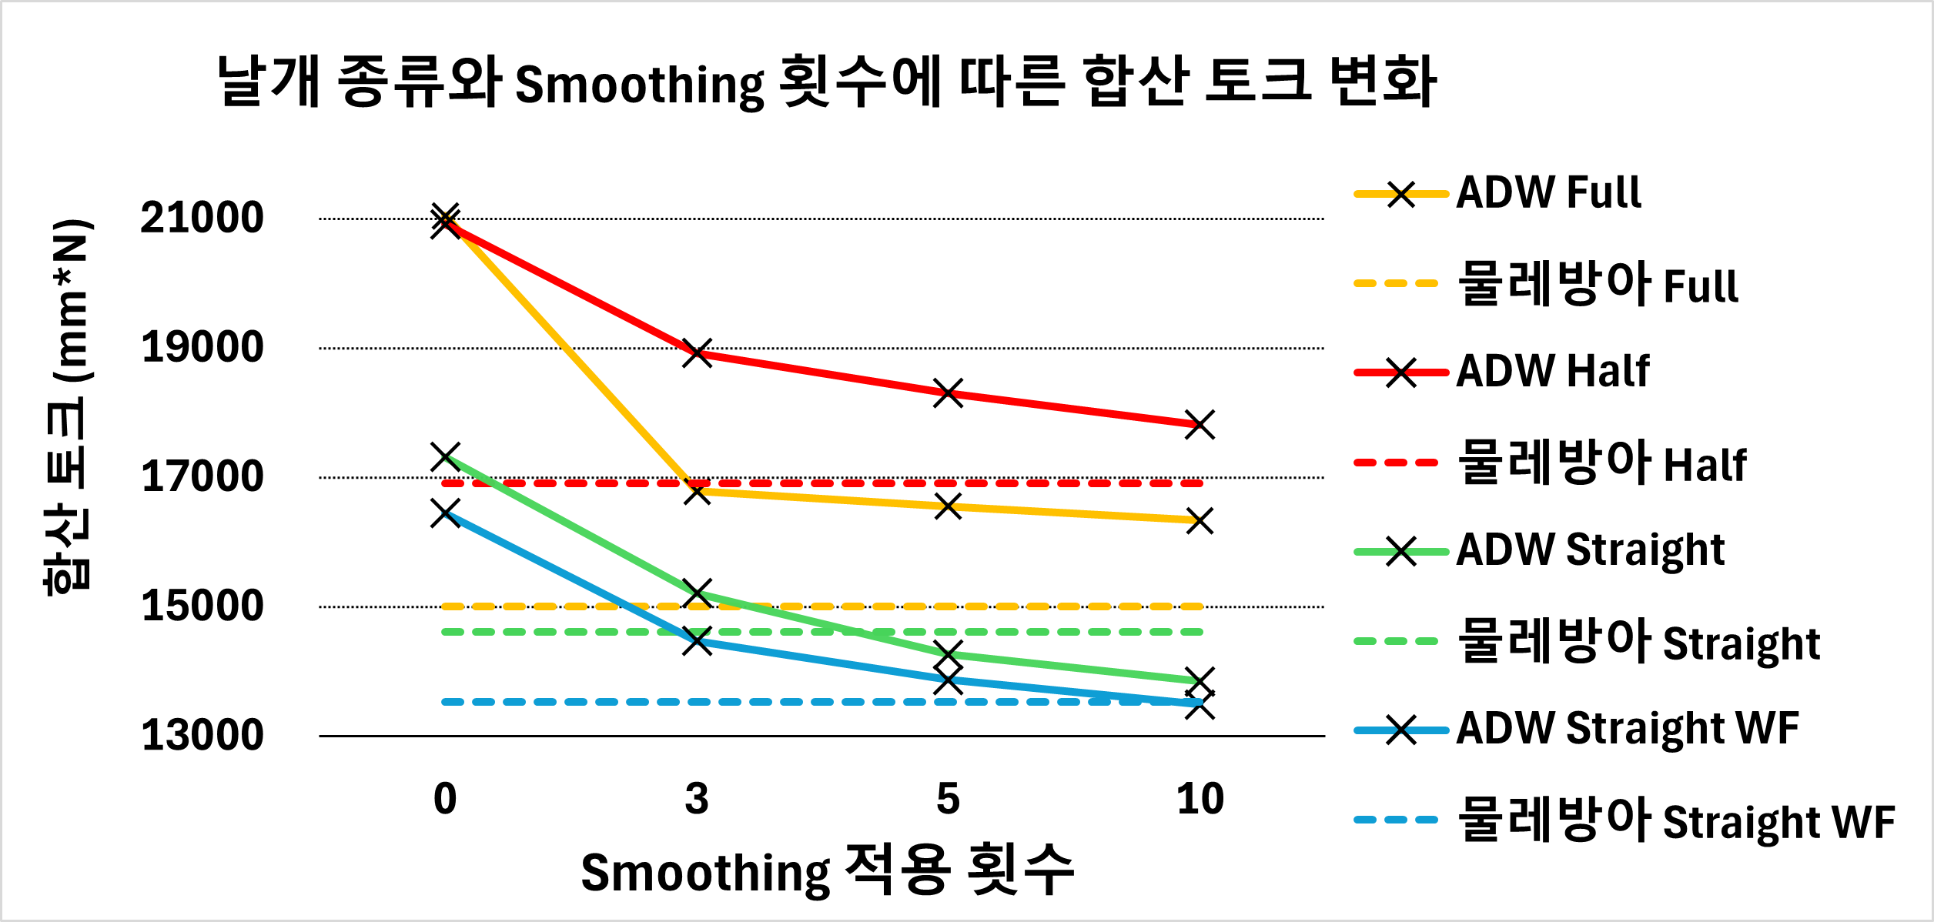
CFD & 코드 최적화
어떠한 날개가 최적의 결과를 내줄까요?
어떠한 각도 분배가 최적의 결과를 내줄까요?
30cm 정육면체, 1m/s Water Flow Test
날개 각도에 따른 힘 데이터 수집
모든 날개의 각도를 제어할 수 있는 수차, ADW
CFD 힘 데이터와 모멘트암을 계산하여 최대 토크각도 배분을 구함.
Smoothing을 통해 실사용시 안정성 타협함.
: K번째 요소는 K+1와 K-1 요소의 평균으로 업데이트!

Slide 6
결과
CFD 데이터를 바탕으로, 토크는 FullCapsuleFlap의 최적화 ADW에서 최대 40%, 평균적으로 12%의 향상이 있었습니다. 물 내부는 저항력이 높은 환경이므로, 회전수가 토크에 비례합니다. 따라서, 저희의 수차는 최대 2배, 평균적으로 1.4배의 발전량 개선을 거뒀습니다.
실험을 통해 ADW의 구조가 실현 가능함을 확인하였으며, 더 높은 정밀 제작을 통해 실제 이론에 근접한 효율을 얻어낼 수 있을 것입니다!
동면적 200%의 발전량
광폭 수로 적용 가능!
수상 선박 정상 운행 가능!
NO 큰 초기비용!
NO 수생태계 파괴!
NO 저효율 물레방아!

